Slide 1
SenSocial: A Middleware for Integrating Online Social Networks and Mobile Sensing Data Streams
Abhinav Mehrotra @Middleware 2014

Slide 2
主要贡献
设计并实现了中间件，将线上社交网络(OSN)行为数据流与移动端传感器感知数据流进行实时整合，使得开发者可以更多关注于开发应用的高维功能，提高整体开发效率。
OSN与移动端感知数据流的整合与触发
远程数据流管理
数据流过滤(Filtering)
隐私管理控制

Slide 3
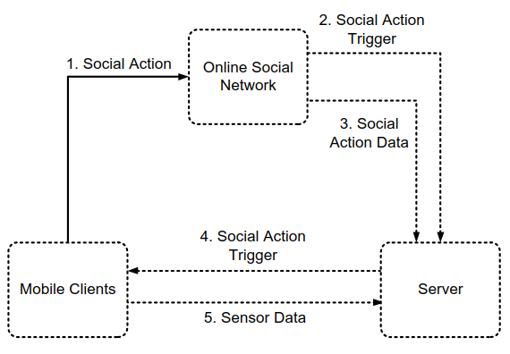
数据流架构
1. 通过插件在OSN注册Social Action，比如登录，赞
2. Social Action发生
3. 发送到服务端相关的OSN信息
4. 如果选定的OSN action满足预设的action条件，一个trigger信号将发送到相应的移动端，开始感知采样
5. 移动端将传送相应的数据流到服务器
Sensocial可以远程、动态地管理来自多个移动端的传感器和OSN数据流

Slide 4
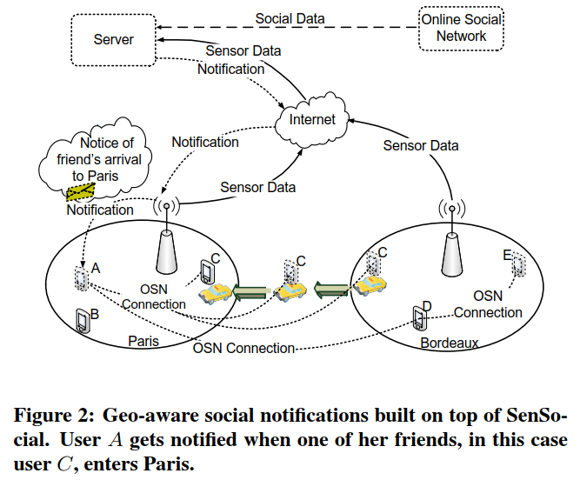
应用样例

Slide 5
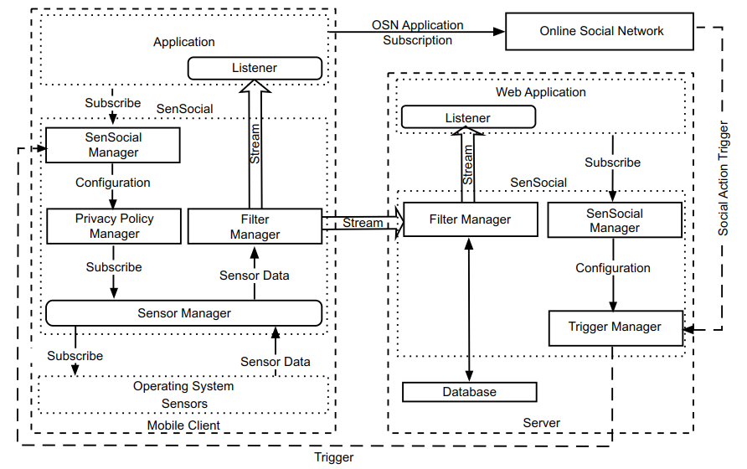
系统设计

Slide 6
Implementation
SenSocial中间件，移动端被部署为Android Java库，供上层应用调用，服务端由相应的Java库及PHP服务端脚本组成。另外，针对Facebook及Twitter两款OSN部署相应的插件，用以用户定义相应的Social Action。

Slide 7
传感器采样
Sensor Manager的传感器采样依赖于第三方用于自适应感知的ESSensorManager库，分为one-off和subscription-based两种采样形式；
5类传感器: GPS, Accelerometer, Microphone, WiFi, Bluetooth;
SenSocial提供一些机器学习分类器，将原始感知数据分类为高层的语义信息。比如，通过microphone感知数据判断当前”Silent”或者”Not Silent”。

Slide 8
远程数据流管理
基于XML的Stream Configuration文件，包括语义形式，获取数据的粒度，数据Filter条件，设备的识别码等；
MQTT协议，一种基于Client-Server的Sub/Pub的传输协议，是一种推的形式，不需要像HTTP协议那样持续性的轮询；

Slide 9
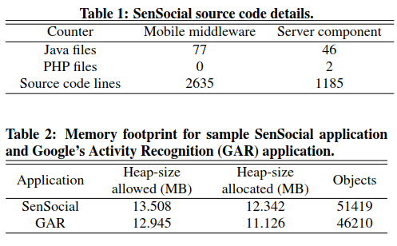
实验评估

Slide 10
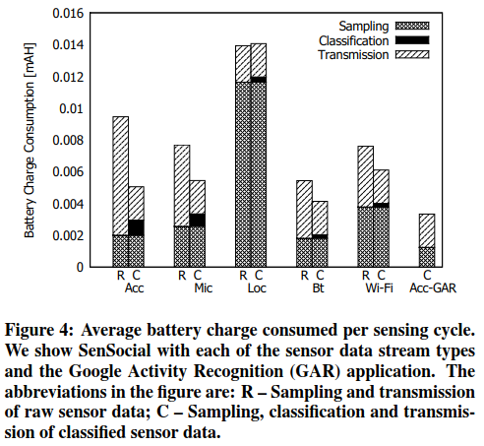
实验评估

Slide 11
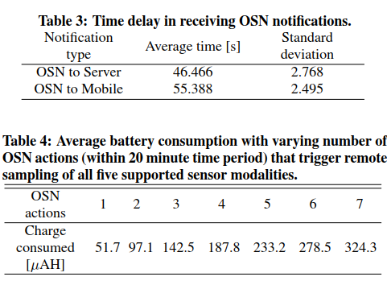
实验评估

